Slide 1


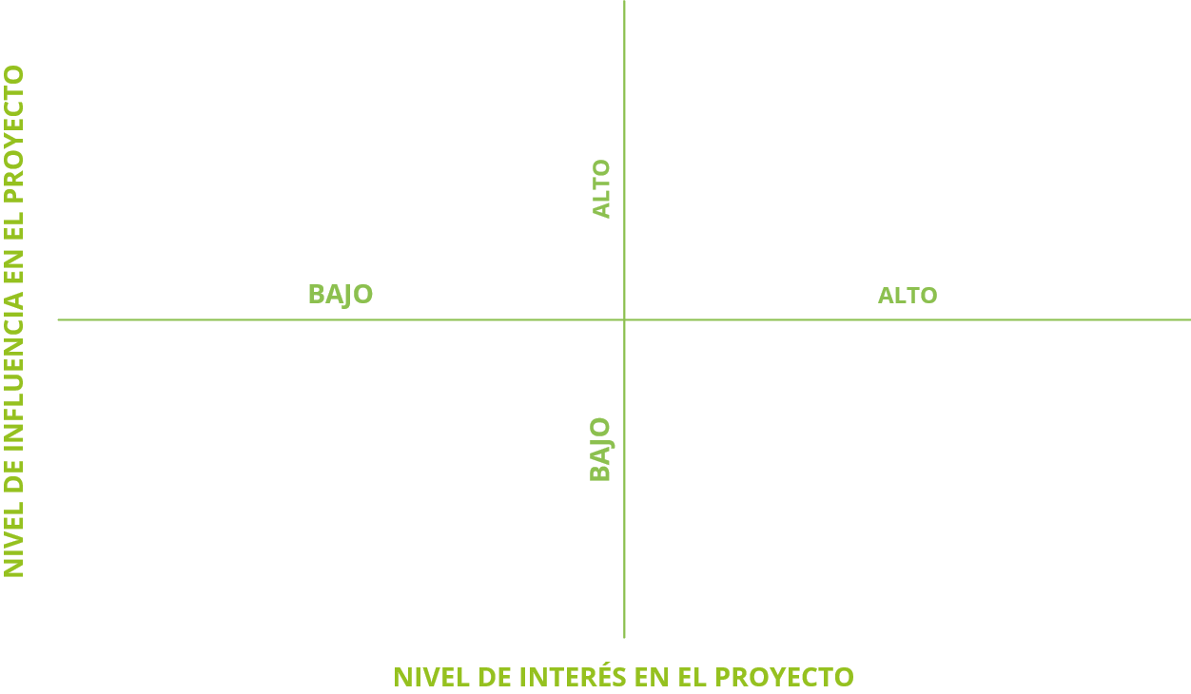

MAPA DE ACTORES
DESCUBRE

